Slide 1
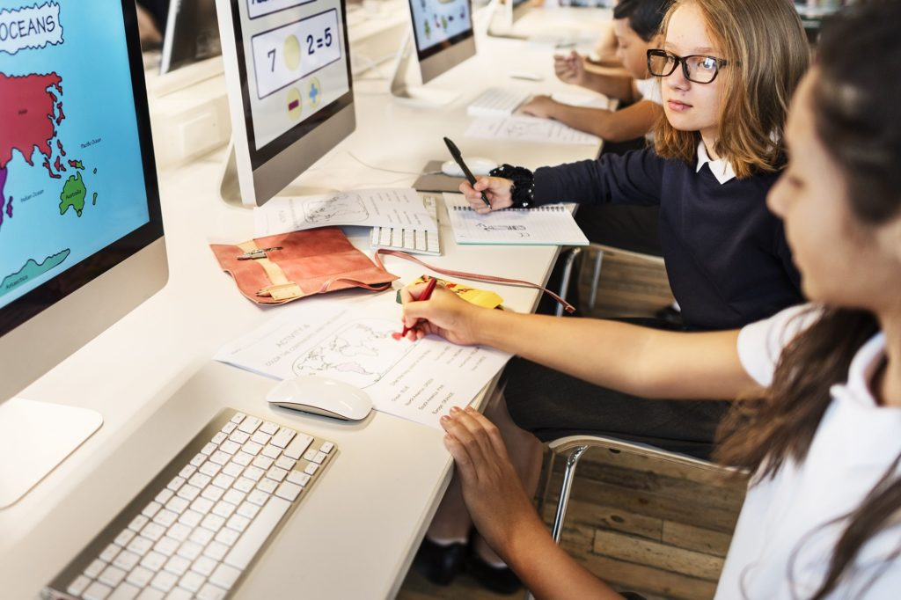
Medieproduksjon
DEKOMP
Østre Agder mai 2023
Universitetet i Agder
Dette bildet av Ukjent forfatter er lisensiert under CC BY-SA-NC

Slide 2
bit.ly/LENKE
Her kan du laste ned presentasjonen fra dagens samling

Slide 3
Program for dagen
Intro felles
Vi deler oss og jobber videre nivådelt
Nivådelt: Innføring
Pause 10 minutter
Nivådelt: Arbeid med oppgave
Avsluttende oppsummering og undersøkelse

Slide 4
Samling 4 DEKOMP - Program
Tema for samlingen: Skjermopptak og produksjon av Media
- Skjermopptak
- OBS Studio (Open Source skrivebordsprogramvare)
- Microsoft Stream (via Office.com, krever Microsoft-lisens)
- Skjermopptak med iPad
- Videoopptak og redigering
- Microsoft Bilder(krever Windows 10
- Microsoft Kamera(krever Windows 10
- iMovie fra Apple(krever iPad/iPhone)
- Lydopptak og redigering
- Stemmeopptaker (krever Windows 10)
- Taleopptaker fra Apple (krever iPad/iPhone)
- GarageBand fra Apple(krever iPad/iPhone)
- Tillegg: Audacity (Open Source skrivebordsprogramvare)
- Bilderedigering
- Microsoft Bilder(krever Windows 10)
- Bilder fra Apple(krever iPad/iPhone)
- Tillegg: Gimp (Open Source skrivebordsprogramvare)

Slide 5
«Bruk hodet» - sikker medieproduksjon
Notes:
Vi minner dem på kjørereglene for medieproduksjon
Innholdet i denne sliden kunne deltakerne finne på siden der alle ressursene ligger

Slide 6
Samlingens tema vil være nivådelt
Nivå 1
Nivå 2
Nivå 3
For deg som har liten erfaring med digitale verktøy fra før og som ønsker tilgang til en grunnleggende innføring i skjermopptak med Microsoft Stream.
Her blir det gitt en trinnvis instruktiv oppgave.
For deg som kjenner litt til skjermopptak fra før.
Her blir det satt av mye tid til utprøving av skjermopptak.
For deg som har mye erfaring med digitale verktøy.
Her blir det gitt en åpen oppgave.

Slide 7
Vi deler oss i to rom
Rom 1:
Rom 2:
Nivå 1
Nivå 2
Nivå 3

Slide 8
Nivå 1

Slide 9
Skjermopptak
Nivå 1
HVA: Skjermopptak er video- og lydopptak av egen skjerm
HVORDAN:
Det finnes mange programmer som kan gjøre skjermopptak, vi skal se nærmere på Microsoft Stream og evt. Screencastify
HVORFOR: Gi tilbakemeldinger til elever, lag omvendt undervisning, vis en fremgangsmåte, løs en oppgave, gi instruksjoner til en oppgave, elever kan fremføre en presentasjon
Notes:
HVA
HVORFOR HVORDAN EKSEMPLER(Maria utarbeider)

Slide 11
Skjermopptak med Microsoft Stream
Nivå 1

Slide 12
Microsoft Stream er et program i Microsoft 365-programpakken, som kan ta opp video av skjerm, webkamera og lyd. For å bruke Microsoft Stream kreves det at du har en Microsoft 365-konto (Office 365).
Nivå 1

Slide 13
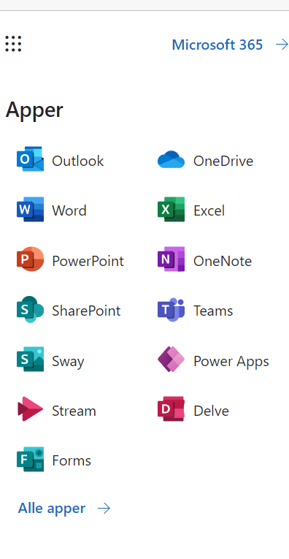
Nivå1
Nivå 1
For å finne Microsoft Stream,åpne Chrome eller Edge nettleser og logg på office.com-kontoen din.
Klikk så på «vaffelmenyen” oppe til venstre og velg Stream

Slide 14
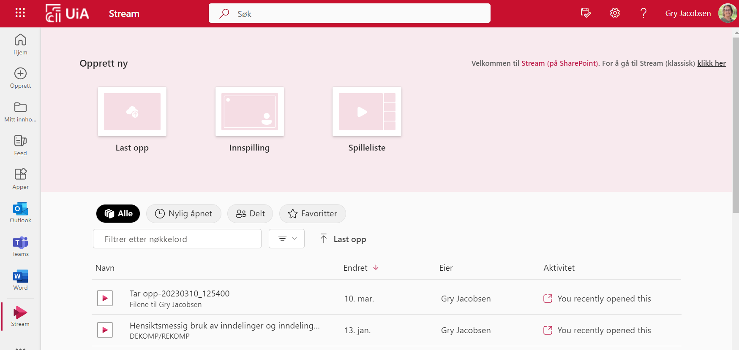
Dashbordet i Stream
Nivå 1
Når du har logget inn på din konto, så vil dashbordet på Stream se slik ut
Du får oversikt over videoer du har tilgjengelig på Stream
Innspilling tar deg til et nytt vindu for å spille inn skjermopptak, webkamera eller begge samtidig.

Slide 15
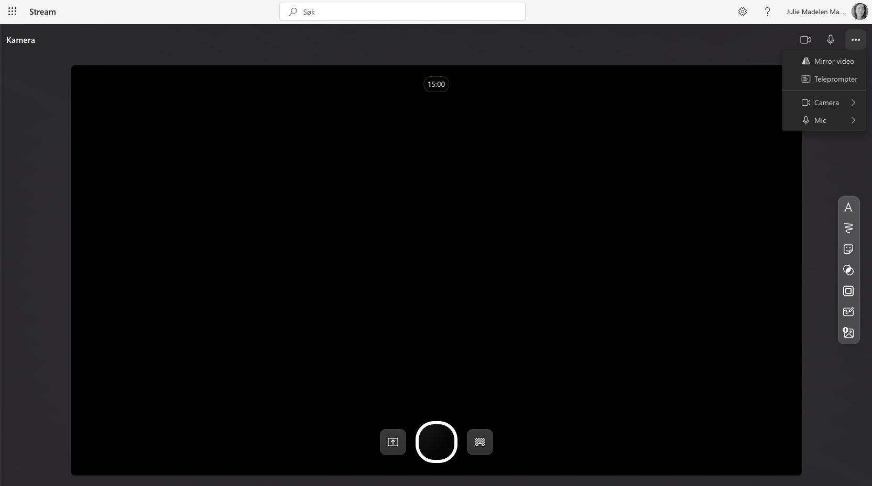
Hvordan ta opp med Microsoft Stream
Nivå 1
Du må gi Stream tillatelse til å bruke kameraet og mikrofonen, klikk Tillat
Velg riktig kamera og mikrofon.
Skal du bare spille inn webkamera så kan du trykke på opptaks-knappen.
Skal du dele skjerm så trykker du på del-knappen.

Slide 16
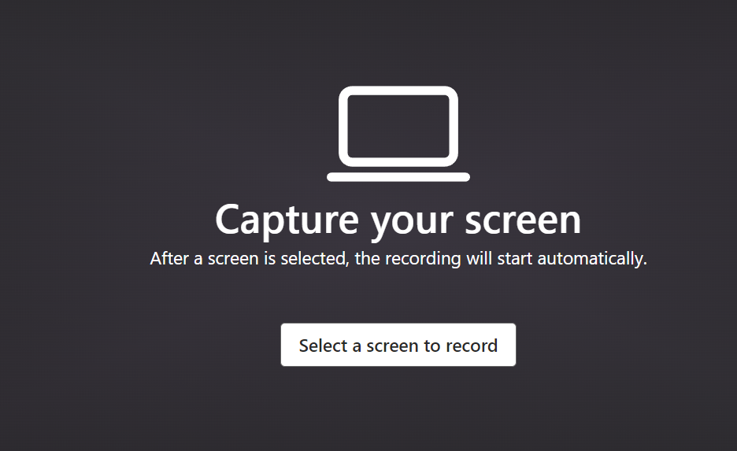
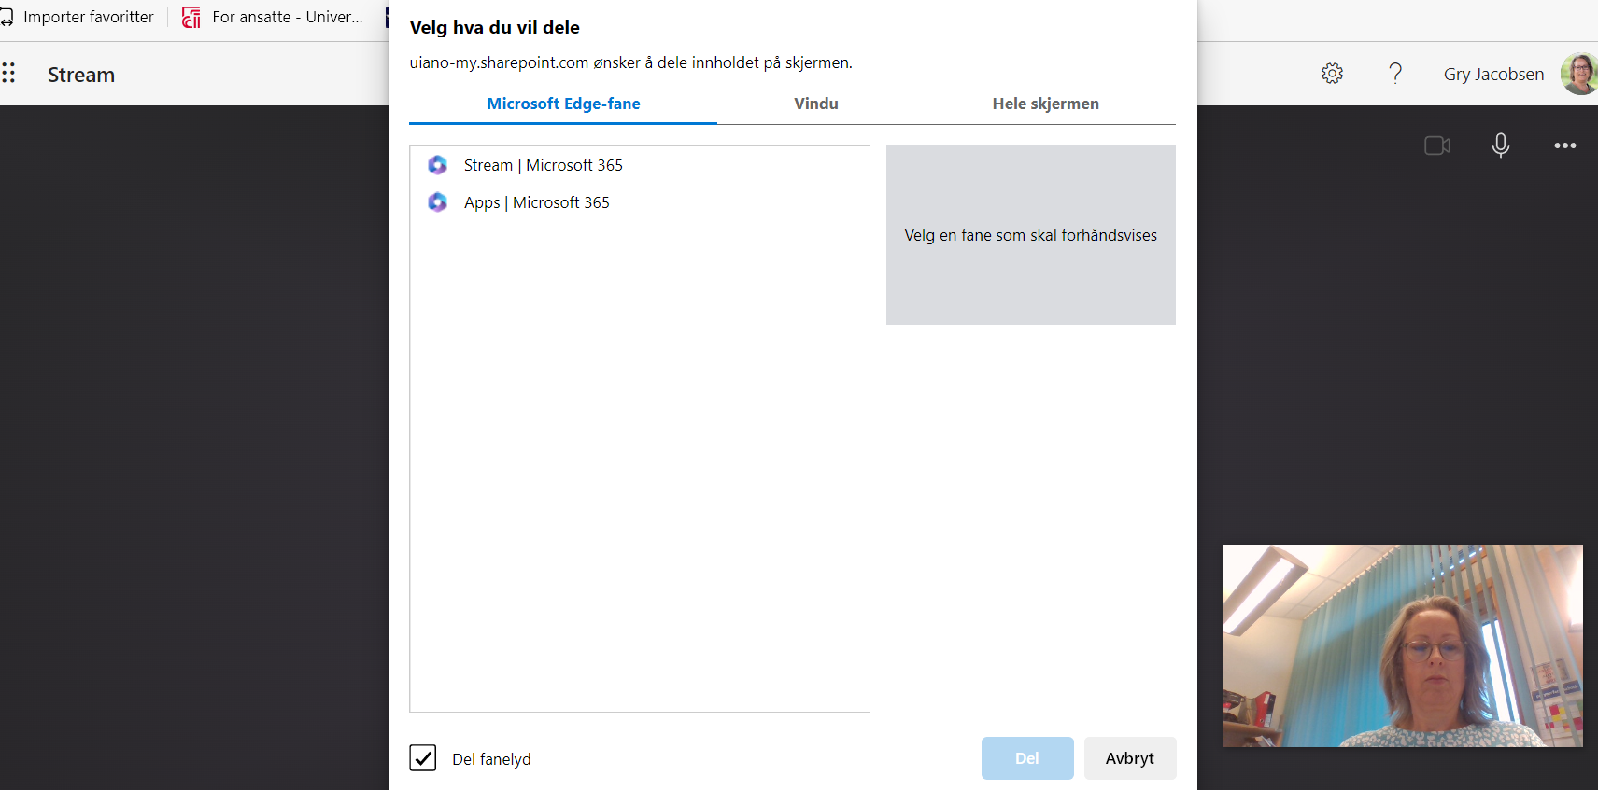
Dele skjerm i skjermopptaket
Nivå 1
Når du trykker på Dele-knappen så får du opp et vindu hvor du må velge hva som skal spilles inn
Før du velger hva som skal spilles inn:
Velg om du skal vise webkamera, og plasser vinduet der du vil ha det.
Hvis du ikke vil ha med webkamera, krysser du bort vinduet

Slide 17
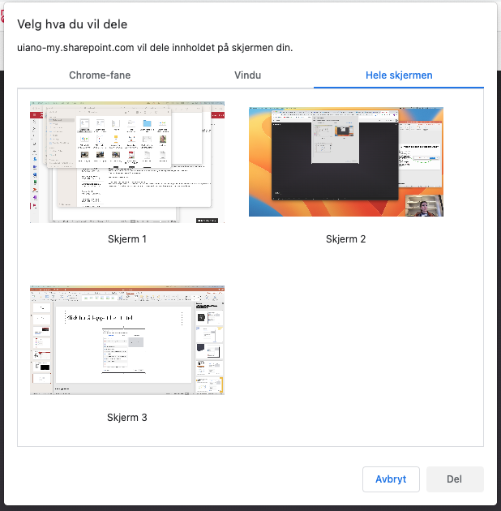
Dele skjerm i skjermopptaket
Nivå 1
Velg hva du vil dele:
Edge/Chrome-fane
Hvis du velger en Edge/Chrome-fane så spilles kun fanen du har valgt inn. Det vil si at du ikke kan bytte vindu underveis i opptaket.
Vindu
Det samme som Edge/Chrome-fane, men for et helt vindu. Faner du bytter mellom i vinduet vil bli med i opptaket
Hele skjermen
Alt som skjer på skjermen din bli med i opptaket. Du kan bytte mellom faner, vinduer, programmer osv. Det kan være lurt å velge Hele skjermen, spesielt hvis du skal vise en Powerpoint presentasjon. Velg skjerm.
Når du har valgt hva du skal dele, trykk på Del
(Del systemlyd er tilgjengelig på fane og hele skjermen)
Systemlyd er lyd du spiller fra pc-en din. Ikke mikrofonen, det går automatisk.

Slide 18
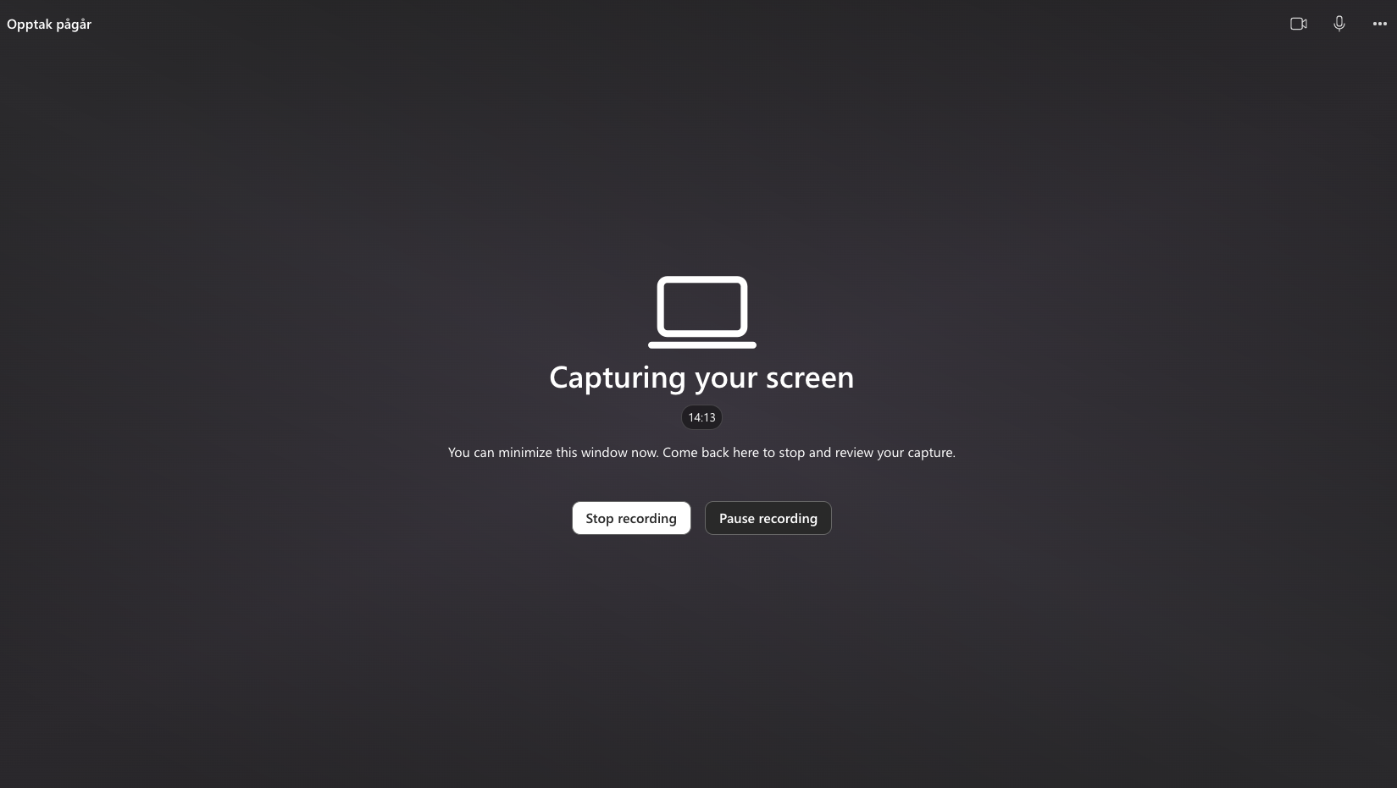
Spille inn skjermopptak
Nivå 1
Når du trykker på Dele-knappen så vil skjermopptaket starte.
Gå til vinduet du ville dele og gjennomfør skjermopptaket.
Hvis du vil pause skjermopptaket: Klikk deg tilbake til nettleseren der Stream-opptaket kjører
Hvis du vil stoppe: klikk på stopp deling nederst på skjermen

Slide 19
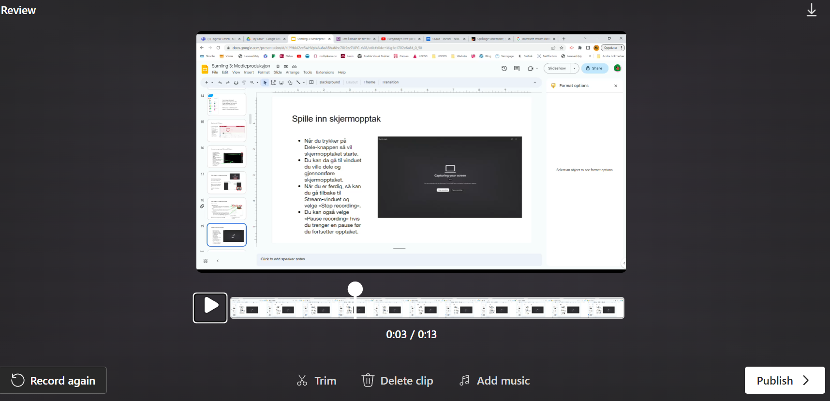
Spille inn skjermopptak
Nivå 1
Her kan du se gjennom opptaket ditt.
Om du ikke er fornøyd kan du trykke på Delete clip
Du kan trimme skjermopptaket i start eller slutt: klikk Trim og dra i hendlene på starten og slutten av tidslinjen under visningsvinduet.
Når du er fornøyd med klippet så trykker du på Confirm.
(Du kan også legge til musikk: klikker du på knappen Add music, får du opp forslag til musikk du kan sette inn)

Slide 20
Spille inn skjermopptak
Nivå 1
Du blir sendt tilbake til en ny visning av opptaket
Du kan trimme mer, se gjennom, spille inn opptaket på nytt, eller publisere
Trykker du på Publiser så vil videoen lastes opp til OneDrive.

Slide 21
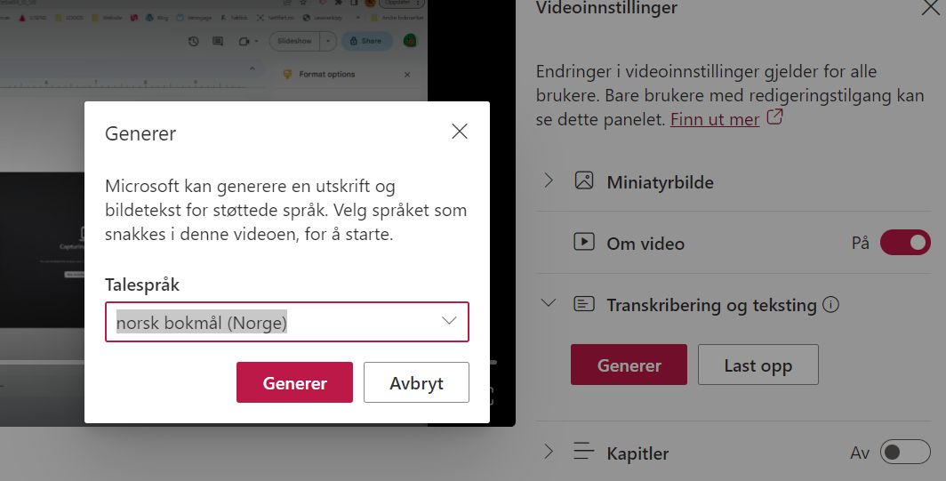
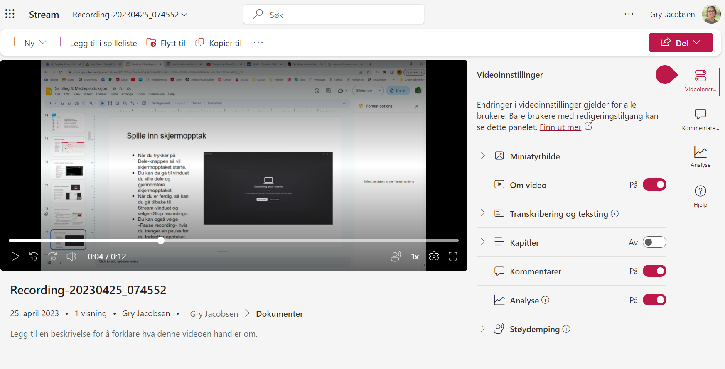
Innstillinger for skjermopptaket
Nivå 1
Skjermopptaket blir lastet opp til OneDrive og du får se dette vinduet
Her kan du endre navn på opptaket ditt
Dele opptaket via e-post eller lenke
Gjøre andre innstillinger
Legge til opptaket i en spilleliste, flytte opptaket og kopiere opptaket til en ny mappe.
Du kan også generere teksting til opptaket ditt
Du kan også spille inn et nytt opptak.

Slide 22
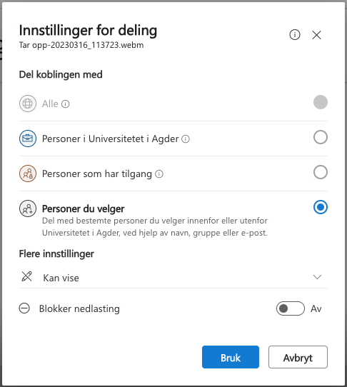
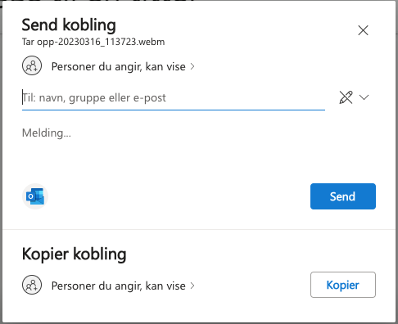
Dele video
Nivå 1
Trykk på del-knappen øverst til høyre og velg Del i listen.
Du kan dele med e-post eller via en kobling.
Husk å endre innstillinger for deling, hvis du for eksempel ønsker at personen du deler med kan gjøre endringer på opptaket. Eller om du ønsker å dele via lenke til flere.

Slide 23
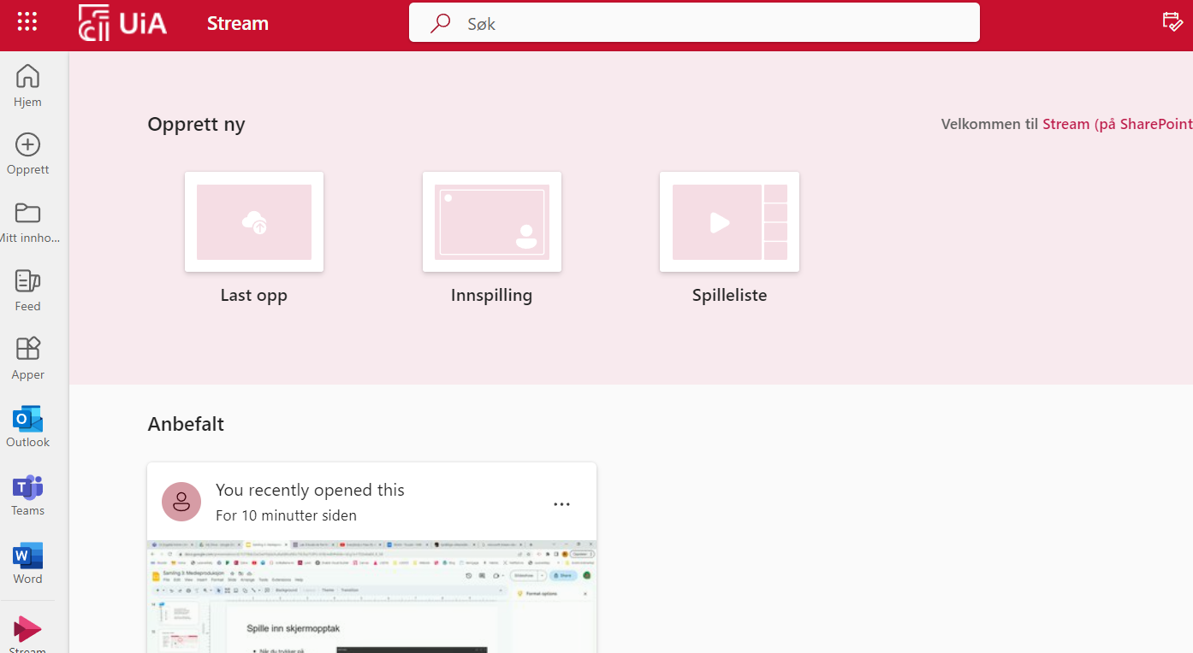
Nivå 1
Gå tilbake til hovedmenyen
Klikk på Stream for å gå tilbake til hovedmenyen
Videoen din vil du alltid finne i listen over videoer på Stream
Du finner dem også i OneDrive

Slide 24
Oppgave nivå 1
Nivå 1
Forberedelser:
Åpne Chrome eller Edge nettleser og logg inn på office.com Åpne et Word-dokument eller en PowerPoint du vil ta opptak av
Spille inn et skjermopptak 1. Klikk på Innspilling 2. Hvis du får opp et lite vindu med spørsmål om du vil gi tilgang til mikrofon og web-kamera, klikk Tillat 3. For å velge kamera: klikk øverst til høyre hjørne av vinduet som åpner seg, og sjekk at det innebygde kameraet er valgt 4. For å velge lydkilde: klikk på mikrofonikonet øverst til høyre og velg lydkilde (velg innebygd mikrofon med mindre du har på deg headset) 5. For å velge hva du skal spille inn: klikk på del skjerm-ikonet til venstre for innspillingsknappen midt i bildet.
6. Plasser web-kameraet der du vil ha det på skjermen, og velg hele skjermen. Velg skjermen du vil spille inn og klikk Del.
Får du opp et vindu der nettleseren spør om tillatelse til å spille inn skjermen, klikk Tillat
NB: Pass på at du ikke har sensitivt materiale (filer, navn osv.) i innspillingsvinduet når du starter opptaket.
7.Opptaket starter etter en nedtelling 8. Finn frem Word/PowerPoint-fila du åpnet (klikk på den på menylinjen nederst på skjermen din) og bla gjennom fila, si noe så du får spilt inn lyd.
9. Når du er ferdig, klikker du på Stopp deling nederst på skjermen din 10. Finn frem nettleseren igjen (klikk på den på menylinjen nederst på skjermen din) og gå til fanen med skjermopptaket (se etter Stream-ikonet) 11. Se gjennom opptaket og beskjær starten og slutten på videoen ved å dra i hendlene. Klikk Publiser/Publish
12. I neste vindu gir du et navn til opptaket ditt, og evt. en beskrivelse.
Prøv gjerne å legge til transkribering om du har lyst, eller endre på noen av de andre innstillingene
Del et skjermopptak 1. Velg Del øverst i høyre hjørne. Du kan også dele fra hjem-siden i Stream, da peker du på filen og klikker på dele-ikonet som kommer opp til høyre for tittelen på opptaket ditt. 2. Klikk på “personer du angir, kan…” og velg kan redigere/Kan vise 3. Klikk på Bruk når du er fornøyd 4. Skriv inn navnet/eposten på en kollega og klikk send. Sjekk at de kan spille av filen
Du kan også prøve å dele kobling, da kopierer du koblingen og sender den til en du vil dele med via epost, chat, oppslag osv.
Notes:
[

Slide 25
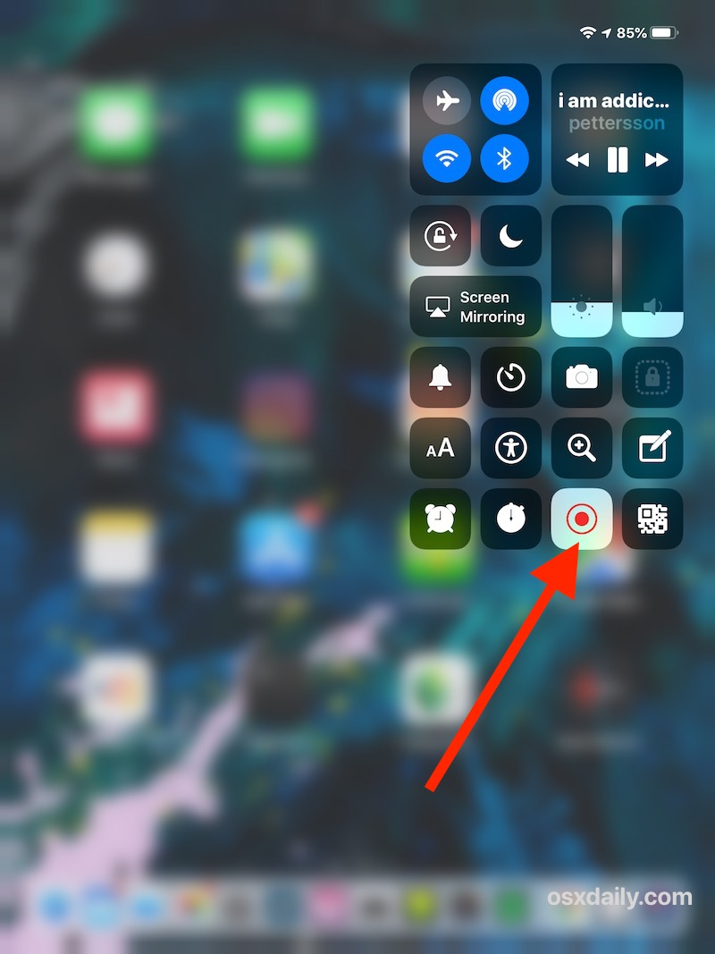
Skjermopptak med iPad
Nivå 1
Microsoft Stream-app for IPad
eller
Skjermopptak på IPad
This Photo by Unknown Author is licensed under CC BY-SA

Slide 26
Microsoft Stream-app for iPad
Nivå 1
Last ned appen fra AppStore
Du kan ikke ta skjermopptak med appen, men du kan filme deg selv eller omgivelsene og dele opptaket slik som på PC
This Photo by Unknown Author is licensed under CC BY-SA

Slide 27
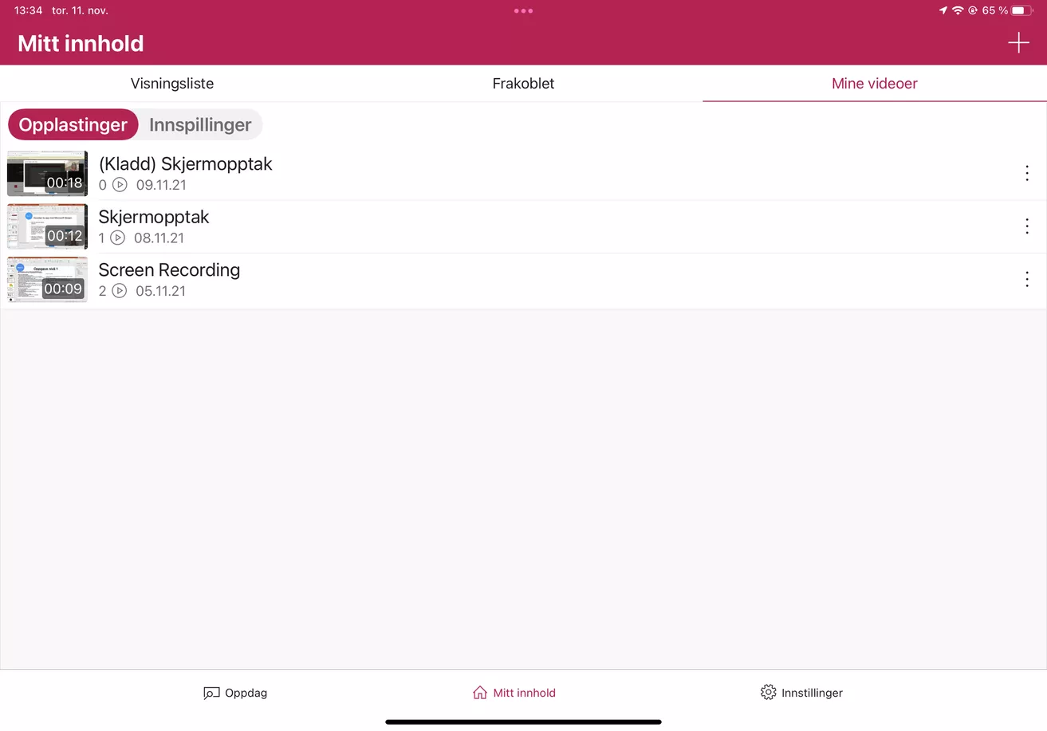
Microsoft Stream-app for iPad
Nivå 1
Oppdag viser deg videoer, kanaler, personer og grupper i organisasjonen din
Mitt innhold fører deg til hovedmenyen i Stream
Mine videoer viser deg videoer og annet innhold du har laget eller lagret
+ lar deg spille inn en ny video eller laste opp videoer

Slide 28
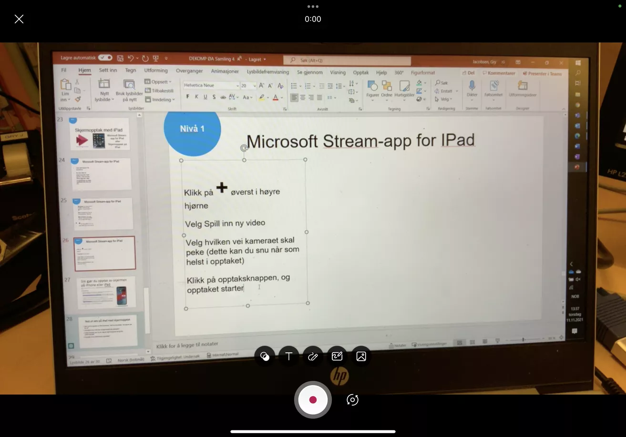
…Hvordan ta opp med Microsoft Stream-app på iPad
Nivå 1
Klikk på + øverst i høyre hjørne
Velg Spill inn ny video
Velg hvilken vei kameraet skal peke (dette kan du snu når som helst i opptaket)
Du har muligheten til å tegne, eller sette inn emojis
Klikk på opptaksknappen, og opptaket starter. Klikk på samme knapp for å stoppe videoopptaket.

Slide 29
…Hvordan ta opp med Microsoft Stream-app for iPad
Nivå 1
I neste vindu kan du beskjære videoen ved å dra i håndtakene på hver side av videolinjen
Når du er fornøyd, klikk Ferdig
I vinduet som kommer opp, velger du Last opp nå
Her kan du navngi og evt. beskrive videoen.
Klikk Neste
Når du er fornøyd, klikker du Bekreft og Ferdig

Slide 30
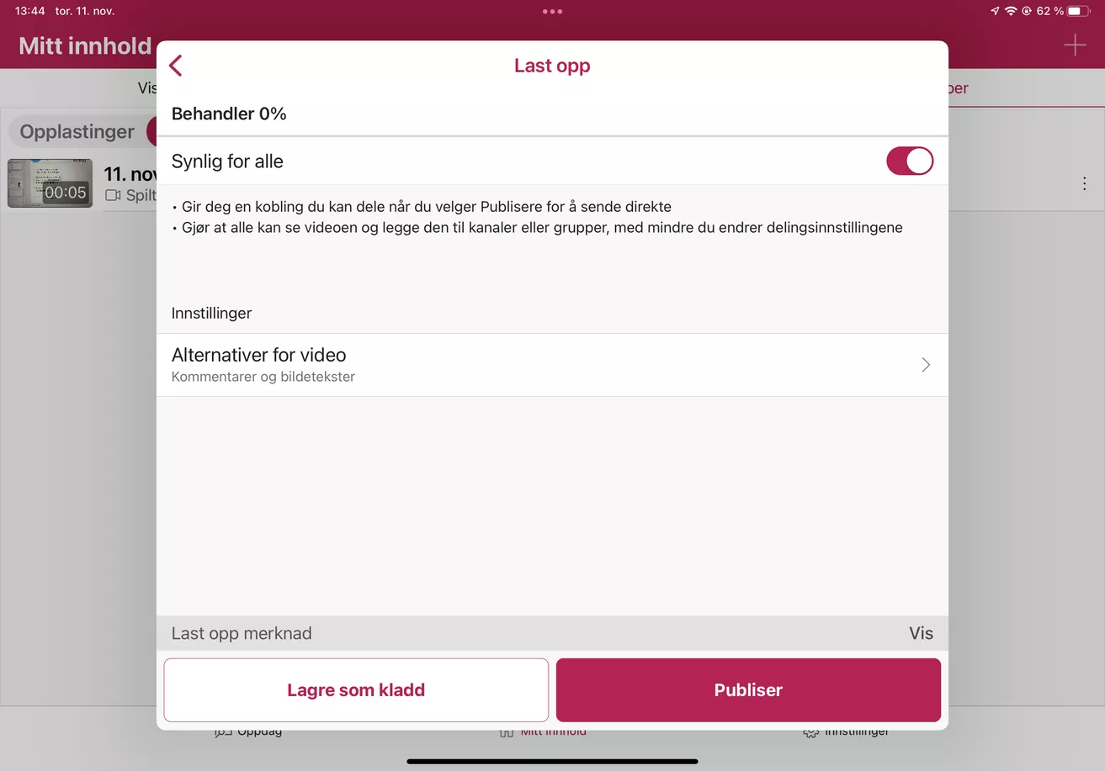
…Hvordan ta opp med Microsoft Stream-app på iPad
Nivå 1
Nivå 1
NB: SLÅ AV (knappen skal være grå) knappen ved Synlig for alle. AV er videoen privat, PÅ er den offentlig innen organisasjonen (står på som standard).
Deretter klikker du Publiser

Slide 31
Spill inn et videopptak med Microsoft Stream-app for iPad
Nivå 1
Nivå 1
Spille inn et video-opptak 1. Klikk på + øverst i høyre hjørne 2. Velg Spill inn ny video 3. Velg hvilken vei kameraet skal peke 4. Klikk på opptaksknappen 5. Si noe og beveg kameraet 6. Snu kameraet slik at du filmer deg selv 7. Prøv ut mulighetene til å tegne, sette inn en emoji osv. 8. Klikk på opptaksknappen for å stoppe opptaket
9. Beskjær videoen ved å dra i håndtakene på hver side av filmlinjen
10.Klikk Ferdig
11. Velg Last opp nå
12. Gi et navn og beskriv videoen
13. Klikk Neste
14. Slå av Synlig for alle ved å skyve knappen bort slik at den blir grå
15. Klikk Publiser
This Photo by Unknown Author is licensed under CC BY-SA

Slide 32
Slik gjør du opptak av skjermen på iPhone eller iPad
Nivå 1
Nivå 1
Spill inn et skjermopptak på IPad
For å få rask tilgang til skjermopptak: Gå til Innstillinger > Kontrollsenter > Tilpass kontroller, og trykk på den grønne "+ knappen" ved siden av Skjermopptak.
Sveip opp fra bunnkanten på et skjermbilde. På iPhone X eller nyere eller iPad med iOS 12 eller nyere sveiper du ned fra øverst til høyre på skjermen.
Klikk den grå "opptaks-knappen", og vent deretter på nedtellingen på tre sekunder.
Sveip opp fra kanten på et skjermbilde (eller ned) og klikk på den røde "stopp-knappen», eller klikk på den røde statuslinjen øverst på skjermen og velg Stopp skjermopptak
Gå inn i Bilder-appen og trim opptaket: Klikk Rediger øverst i høyre hjørne, og beskjær ved å dra i håndtakene på hver side av filmlinjen

Slide 33
Lagre skjermopptaket i OneDrive
Nivå 1
Nivå 1
1. Gå til Bilder-appen, og velg skjermopptaket ditt 2. Klikk på dele-ikonet* 3. Klikk på OneDrive-ikonet
4. Bla deg frem til mappen du vil legge videoen i, og klikk Last opp her
5. Du kan nå slette videoen fra Bilder-appen om du vil
*Her kan du også dele videoen via e-post og andre programmer, prøv deg frem!

Slide 34
Spill inn et skjermopptak med iPad og lagre det i OneDrive
Nivå 1
Nivå 1
Forberedelser:
Finn frem et dokument eller annet innhold du vil ta skjermopptak av
Spille inn et skjermopptak
1. Sveip opp fra nedre kant (eller fra høyre hjørne, alt ettersom hvilken modell du har) 2. Klikk på opptaksknappen 3. Bla deg gjennom dokumentet eller innholdet du fant frem og snakk litt for å teste lyden 4. Sveip opp (eller ned) igjen og klikk på opptaksknappen igjen for å stoppe opptaket 5. Gå inn i Bilder-appen og beskjær opptaket: Klikk Rediger øverst i høyre hjørne, og beskjær ved å dra i håndtakene på hver side av filmlinjen
6. Klikk Ferdig
Lagre et skjermopptak i OneDrive
1. Gå til Bilder-appen, og velg skjermopptaket ditt 2. Klikk på dele-ikonet* 3. Klikk på OneDrive-ikonet
4. Bla deg frem til mappen du vil legge videoen i, og klikk Last opp her
5. Du kan nå slette videoen fra Bilder-appen om du vil
*Du kan også dele videoen via e-post her, om du vil

Slide 35
Nivå 2

Slide 36
Skjermopptak
Nivå 2
HVA: Skjermopptak er video- og lydopptak av egen skjerm
HVORDAN:
Det finnes mange programmer som kan gjøre skjermopptak, vi skal se nærmere på Microsoft Stream og skjermopptak på iPad
HVORFOR: Gi tilbakemeldinger til elever, lag omvendt undervisning, vis en fremgangsmåte, løs en oppgave, gi instruksjoner til en oppgave, elever kan fremføre en presentasjon
Notes:
HVA
HVORFOR HVORDAN EKSEMPLER(Maria utarbeider)

Slide 38
Eksempler på undervisningsopplegg
Nivå 2
Matematikk
Læringsfilm
Mål med timen:
- Bli bedre kjent med divisjon og bruk av ulike metoder for utregning
Oppgave:
- Lage en læringsfilm hvor elevene forklarer og viser ulike måter for utregning av et divisjonstykke
- Lage en regnefortelling til divisjonsstykket
Kompetansemål:
- Utvikle, bruke og diskutere metoder for utregning, overslagsregning og skriftlig regning, og bruke digitale verktøy i beregninger
- Finne informasjon i tekster, eller praktiske sammenhenger, stille opp og forklare beregninger og fremgangsmåter, vurdere resultatet og presentere og diskutere løsningen
Samfunnsfag
Multimodale tekster
Mål med timen:
- Samle inn og strukturere faktaopplysninger om Norden og sammenstille opplysningene i en faktaside med tekst, bilder og lyd.
Oppgave:
- Lage en presentasjon om Norden. Det ferdige produktet skal inneholde både tekst, bilder og lyd.
- Presentere produktet gjennom skjermopptak.
Kompetansemål:
- Finne og trekke ut samfunnsfaglig informasjon ved søk i digitale kilder, vurdere funn og følge regler for nettvett og nettetikk.
- Bruke digitale verktøy til å presentere samfunnsfaglig arbeid og følge regler for personvern og opphavsrett.

Slide 39
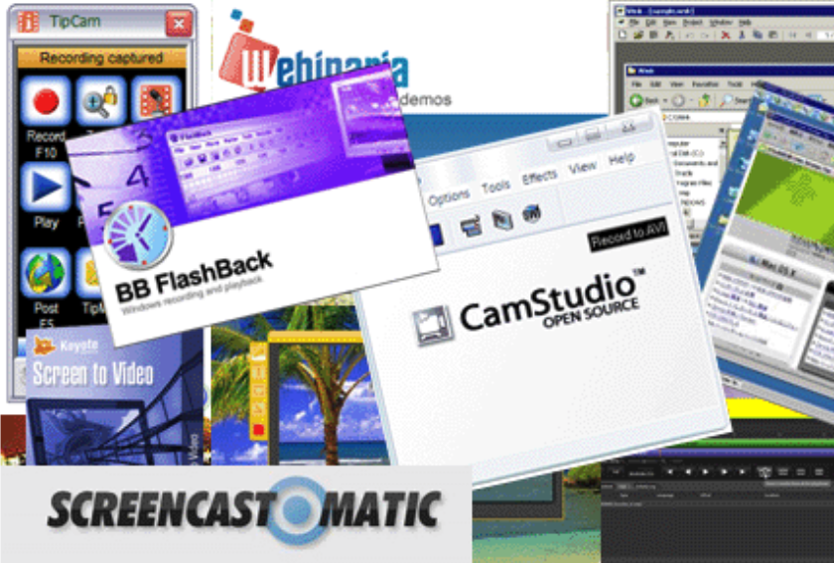
Programvare for skjermopptak
Nivå 2
Det finnes mange skjermopptaks-programmer
Fordeler og begrensninger
Dekker forskjellige behov
Vi skal se nærmere på programvaren OBS

Slide 40
OBS - Open Broadcaster Software
Nivå 2

Slide 41
OBS kan lastes ned gratis fra obsproject.com
Nivå 2
Notes:
Lastes ned fra programvaresenter?

Slide 42
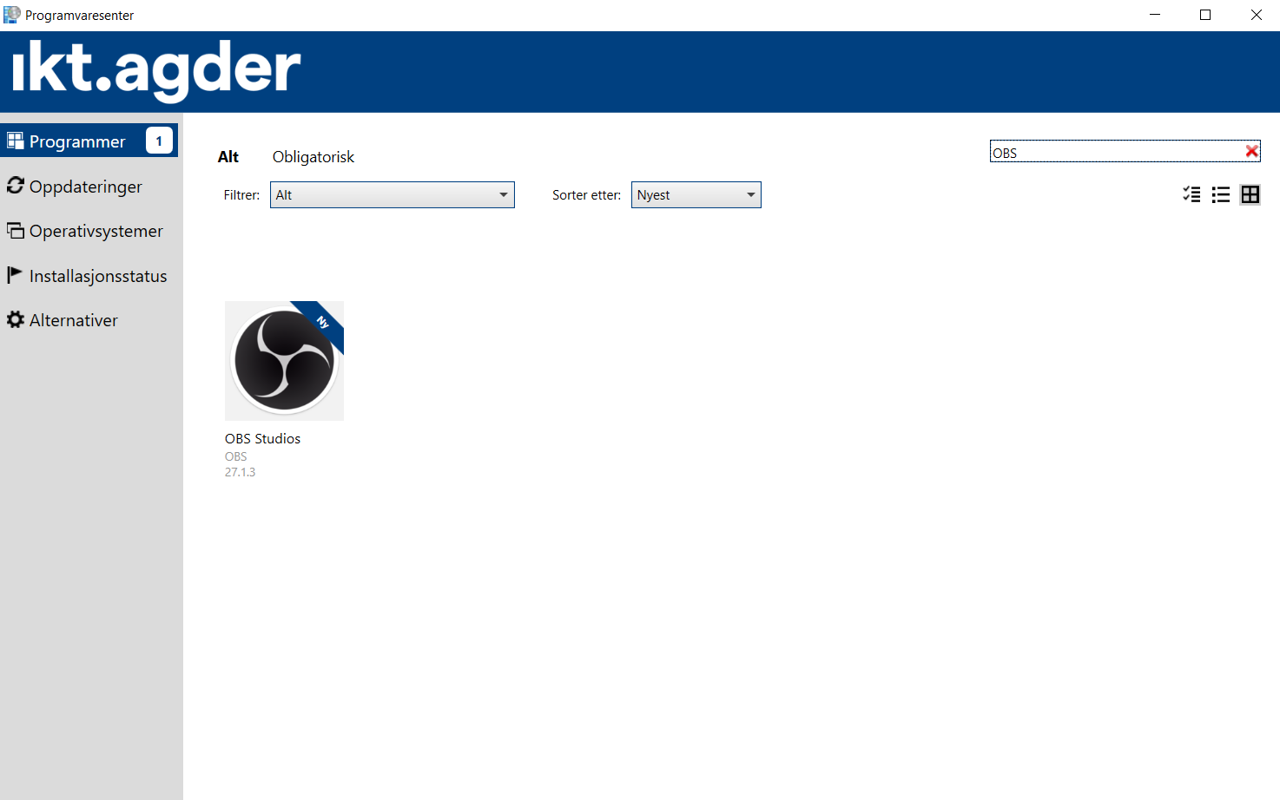
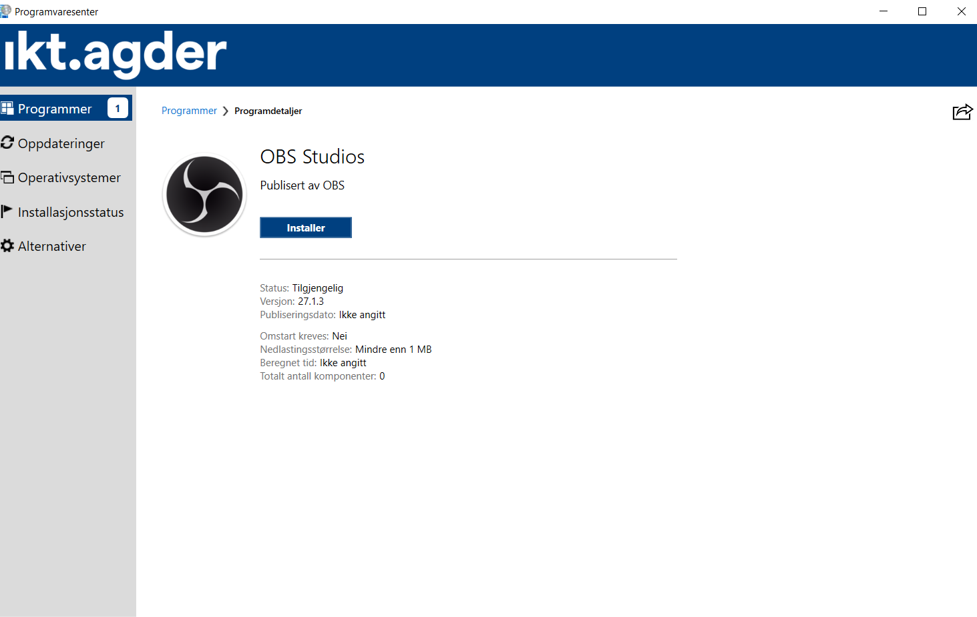
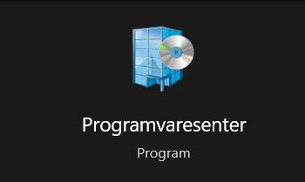
Søk etter OBS i Programvaresenteret og installer
Nivå 2

Slide 43
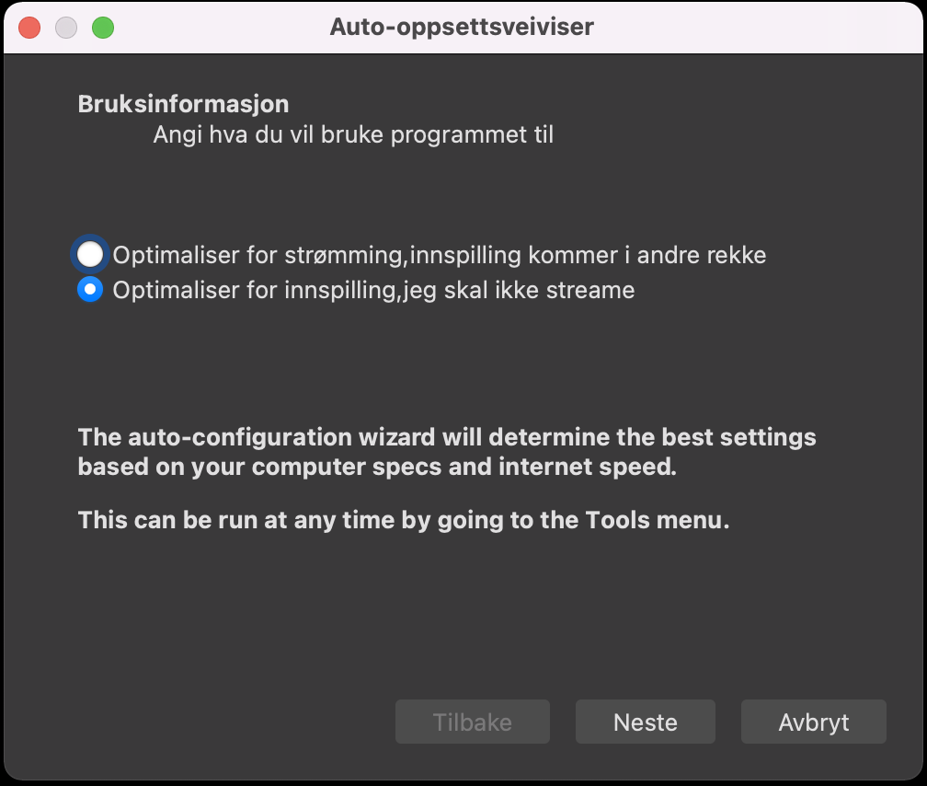
Nivå 2
Ved første oppstart av OBS Studio så vil du få opp en Auto-oppsettsveiviser.
I veiviseren velger du:
«Optimalisert for innspilling, jeg skal ikke streame».
Trykk Neste
La innstillingene være slik de er
Trykk neste og la programmet sette opp riktig innstilling.

Slide 44
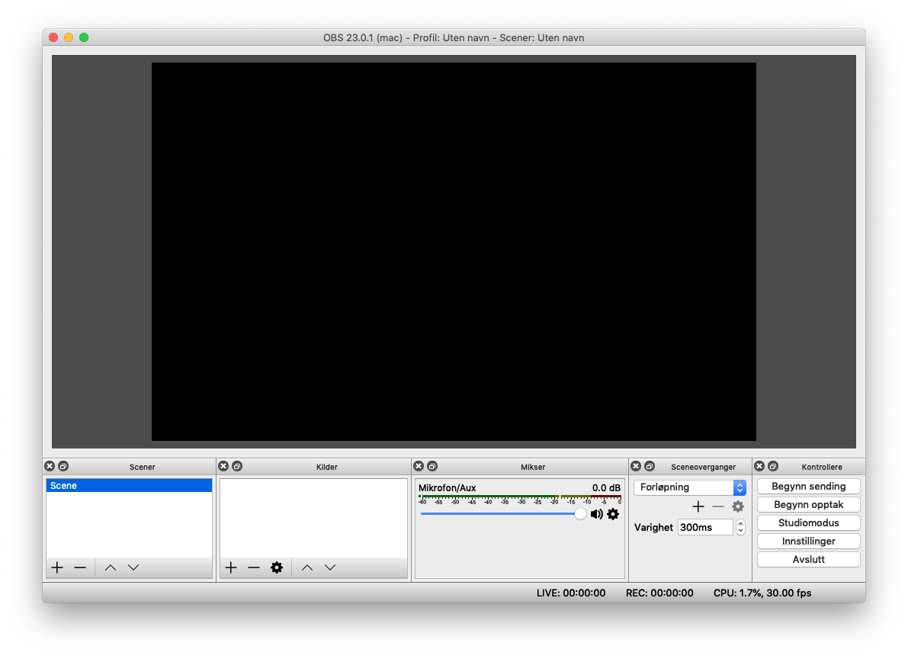
Nivå 2
Med OBS kan du gjøre opptak av din egen skjerm.
Du kan også ta opptak av deg selv med feks. et webkamera.
Med en mikrofon kan du samtidig ta opp lyd.
Klippet du tar opp kan så lagres på din maskin.

Slide 45
Skal vi ha et bilde av grensesnittet til OBS med forklaringer på hva de ulike områdene er? Feks «lerret»?

Slide 46
1. Velge videoopptaks-innstillinger og plassering for video-lagring 2. Sett opp en Scene i OBS med ønskede Kilder 3. Velg mikrofon og juster riktig lydnivå i Mikser 4. Start og stopp opptak 5. Spill av opptaket
Nivå 2
Oppskrift for å ta opp med OBS

Slide 47
Nivå 2
1. Velge videoopptaks-innstillinger og plassering for video-lagring

Slide 48
Nivå 2
Start med å velge videoopptaks-innstillinger og plassering for video-lagring.
Dette gjøres under Innstillinger

Slide 49
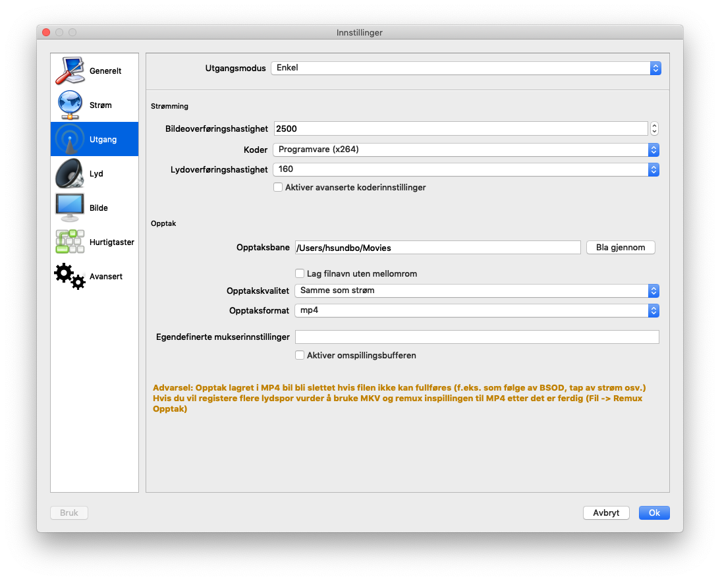
Nivå 2
I Innstillinger går du til Utgang setter Koder til "x264"
Sett Opptaksformat til "mp4"
Velg hvor ferdig video skal lagres i Opptaksbane

Slide 50
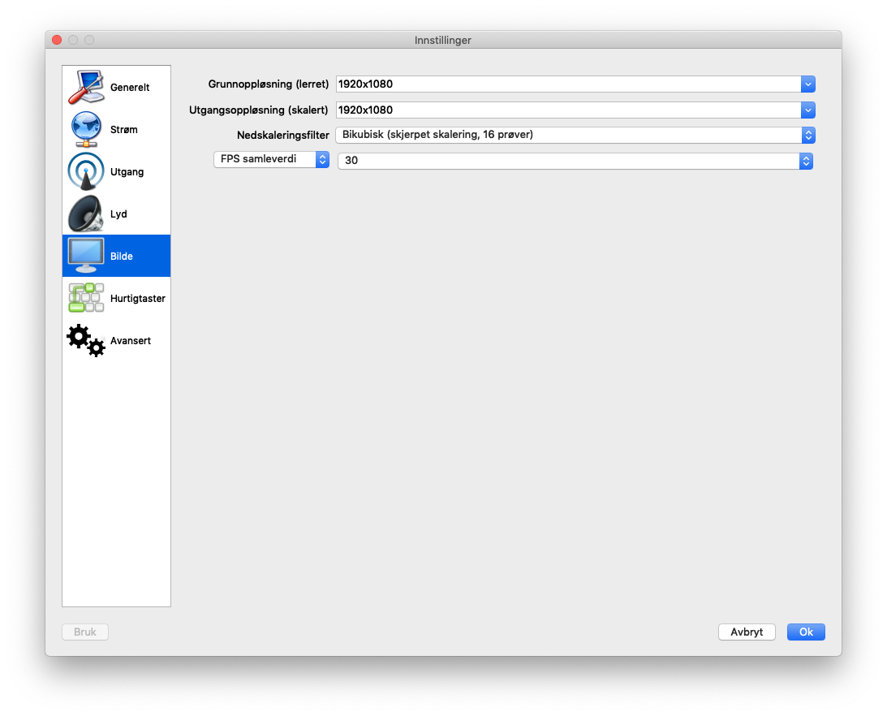
Nivå 2
I Innstillinger går du til Bilde og setter Grunnoppløsning til 1920x1080

Slide 51
Nivå 2
2. Sett opp en Scene i OBS med ønskede Kilder

Slide 52
Nivå 2
En Scene er det du ønsker å ta opp og vil vises i skjermvinduet.
For å lage en ny scene trykker man pluss-knappen.

Slide 53
Nivå 2
For en Scene setter du opp de Kilder du ønsker skal taes opp.
Trykk på pluss-knappen for å legge til en kilde.

Slide 54
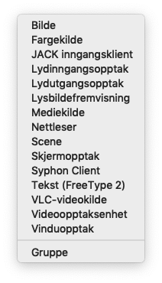
Nivå 2
Her får du en rekke forskjellige Kilder du kan legge til:
Trykk Skjermopptak og velg en skjerm for å ta opptak av hele skjermen.
Trykk Videoopptaksenhet og velg web-kamera for å ta opp bilde av deg selv.
Trykk Vinduopptak for å ta opp kun et gitt vindu.

Slide 55
Nivå 2
I dette eksempelet er Videoopptaksenhet (web-kamera) og Skjermopptak valgt lagt til i en Scene.
Marker kilden, dra, flytt og skaler for å plassere bildene der du ønsker.

Slide 56
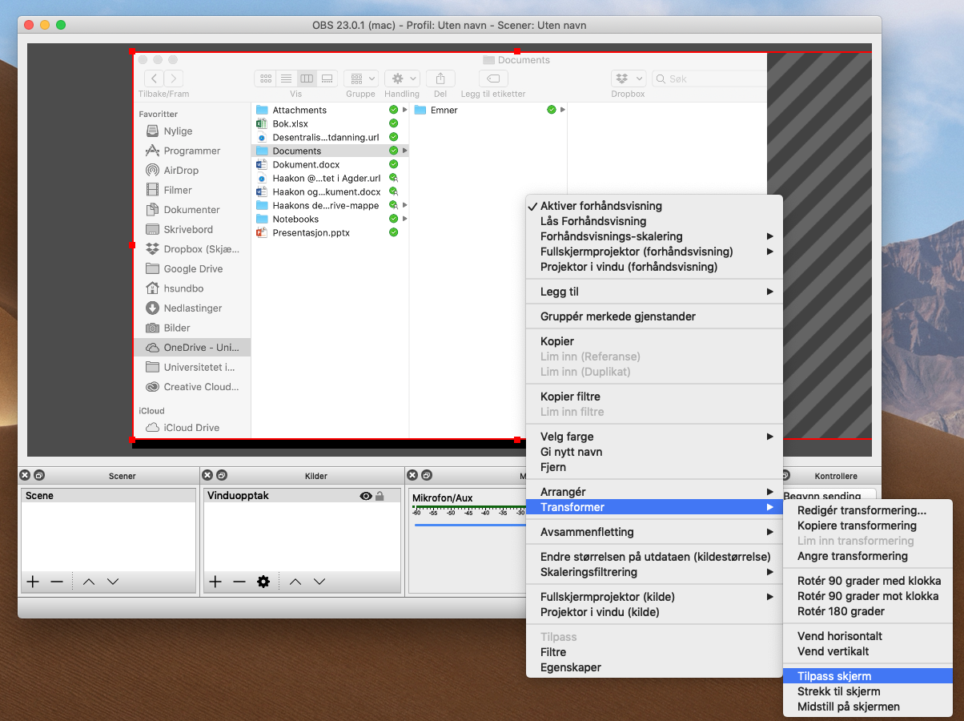
Nivå 2
Tips: for å enkelt skalere en kilde for å tilpasse skjermen.
Høyreklikk på kilde -> Transformer -> Tilpass Skjerm

Slide 57
Nivå 2
3. Velg mikrofon og juster riktig lydnivå i Mikser

Slide 58
Nivå 2
I Mikseren ser du lydnivået på opptaket ditt.
Du kan skifte lydkilde ved å trykke på tannhjulet.

Slide 59
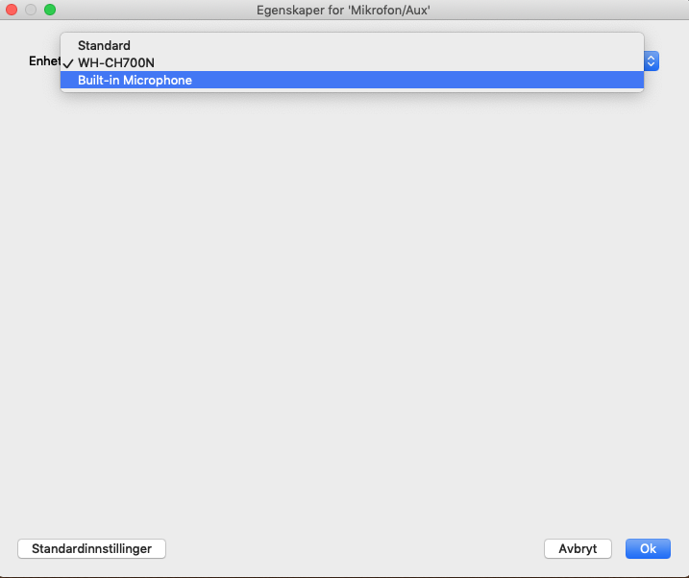
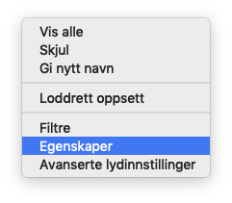
Nivå 2
Trykk på Tannhjulet -> Egenskaper og velg så hvilket lydopptaksenhet du ønsker å bruke.

Slide 60
Nivå 2
4. Start og stopp opptak

Slide 61
Nivå 2
Du er nå klar til å starte opptaket
Blant Kontrollere trykker du knappen Begynn opptak for å starte
Trykk knappen Avslutt opptaket når du er ferdig med opptaket.

Slide 62
Nivå 2
Nivå 2
5. Spill av opptaket

Slide 63
Oppgave Nivå 2
Nivå 2
Hva skal til for å få best mulig kvalitet på opptaket?
Hvilke fordeler ser du for deg at skjermopptak kan gi din undervisning?
Hvordan vil du distribuere opptaket?
Ta en del av fagstoffet ditt og produsere en formidlende video om dette temaet som elevene kan få tilgang til.
Sett opp korrekte innstillinger i Stream.
Test ut å ta opptak av din egen skjerm. Spill av resultatet. Ser/høres det ok ut?
Prøv å ta opptak av kun ett vindu.
Lag et opptak der du bruker ulike kilder
Ta skjermopptak der du har med video av deg selv.

Slide 64
Nivå 3

Slide 65
Eksempler på undervisningsopplegg
Nivå 3
Matematikk
Læringsfilm
Mål med timen:
- Bli bedre kjent med divisjon og bruk av ulike metoder for utregning
Oppgave:
- Lage en læringsfilm hvor elevene forklarer og viser ulike måter for utregning av et divisjonstykke
- Lage en regnefortelling til divisjonsstykket
Kompetansemål:
- Utvikle, bruke og diskutere metoder for utregning, overslagsregning og skriftlig regning, og bruke digitale verktøy i beregninger
- Finne informasjon i tekster, eller praktiske sammenhenger, stille opp og forklare beregninger og fremgangsmåter, vurdere resultatet og presentere og diskutere løsningen
Samfunnsfag
Multimodale tekster
Mål med timen:
- Samle inn og strukturere faktaopplysninger om Norden og sammenstille opplysningene i en faktaside med tekst, bilder og lyd.
Oppgave:
- Lage en presentasjon om Norden. Det ferdige produktet skal inneholde både tekst, bilder og lyd.
- Presentere produktet gjennom skjermopptak.
Kompetansemål:
- Finne og trekke ut samfunnsfaglig informasjon ved søk i digitale kilder, vurdere funn og følge regler for nettvett og nettetikk.
- Bruke digitale verktøy til å presentere samfunnsfaglig arbeid og følge regler for personvern og opphavsrett.
Notes:
- Stille opp og forklare beregninger og fremgangsmåter
- Bruke digitale verktøy til å presentere

Slide 66
Oppgave Nivå 3
Nivå 3
Del 1:
Ta en del av fagstoffet ditt og produsere formidlende mediainnhold om dette temaet som elevene kan få tilgang til.
Del 2:
Lag et undervisningsopplegg der elevene skal lage sitt eget medieprodukt (lekse/vurderingssituasjon) og levere dette inn.

Slide 67
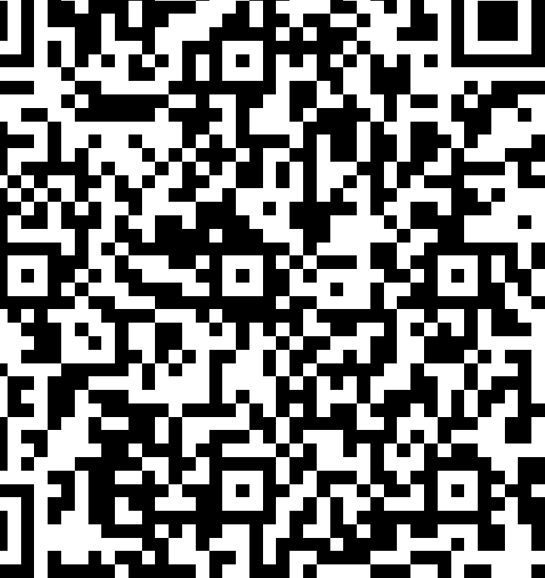
Undersøkelse - Hva syntes du om samlingen i dag?
Bit.ly/lenketilundersøkelse
Skriv inn lenken eller bruk Qr-koden

Slide 68
Vel hjem!

